Slide 1



TECNM TECNOLÓGICO NACIONAL DE MÉXICO
INSTITUTO TECNOLÒGICO DE FRONTERA COMALAPA
QUINTO SEMESTRE
INGENIERÌA EN SISTEMAS COMPUTACIONALES
MATERIA: TALLER DE BASE DE DATOS
ACTIVIDAD:
REPORTE DE PRÁCTICA
NO. CONTROL: 241260007
ALUMNO: DARVIN YERIEL ROBLERO GONZALEZ
DOCENTE: ING. FRANCISCO JAVIER MINGO VELÁZQUEZ
FRONTERA COMALAPA, CHIAPAS A 29 DE OCTUBRE DEL 2026

Slide 2

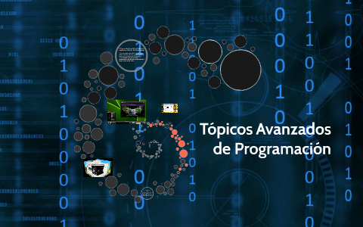
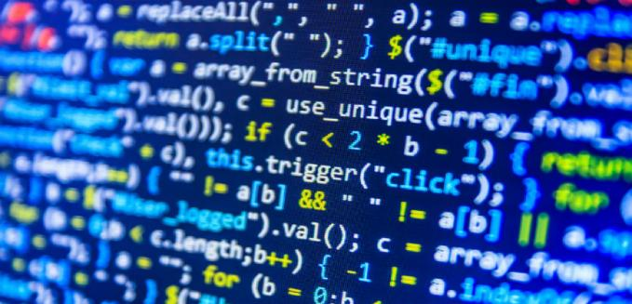
INTRODUCCIÓN
En el presente reporte de practica realizaremos ahora como utilizar nuestra base de datos creada en bruno lo mostraremos en DBeaver que es otro programa para realizar nuestra base de datos.

Slide 3
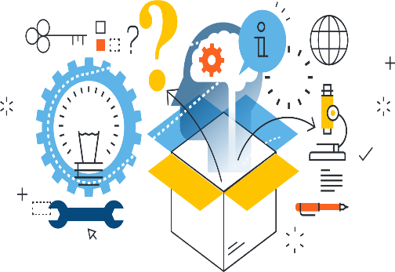
JUSTIFICACIÓN
Se realizo esta practica para aprender a sincronizar nuestras bases de datos directo con DBeaver y así poder tener conocimientos de varios programas a utilizar por lo que nos servirá en nuestra vida laboral.

Slide 4
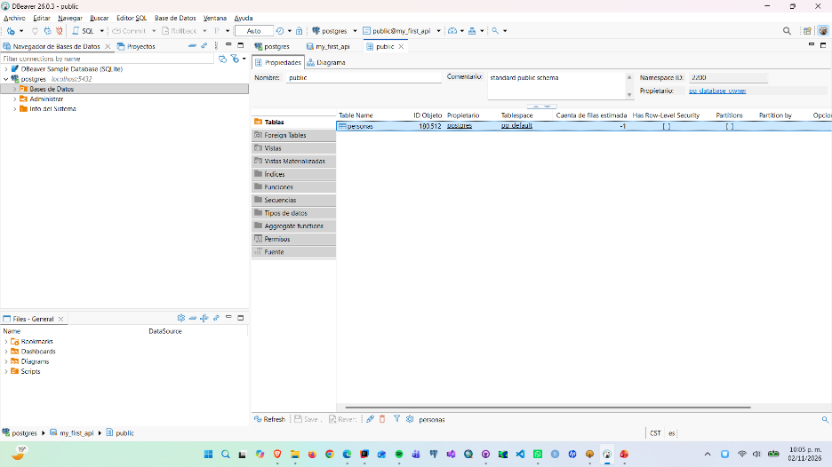
Como ya tenemos nuestra programa echa en Java abrimos DBeaver para poder mostrar la tabla de datos con la información correspondiente y seleccionamos nuestra base de datos.

Slide 5
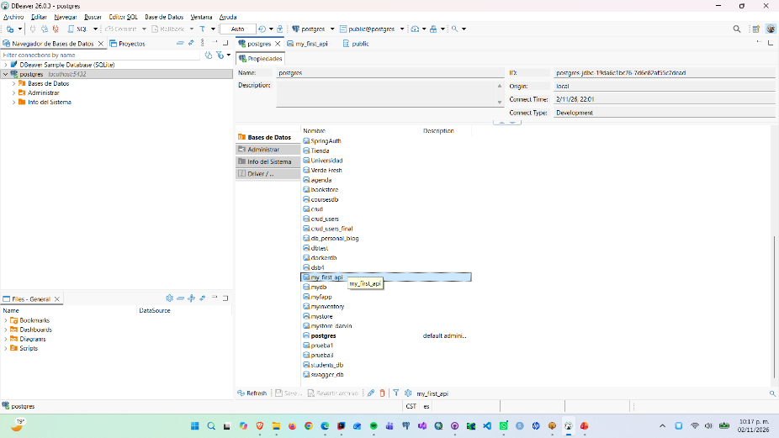
Buscamos nuestro programa my First api

Slide 6
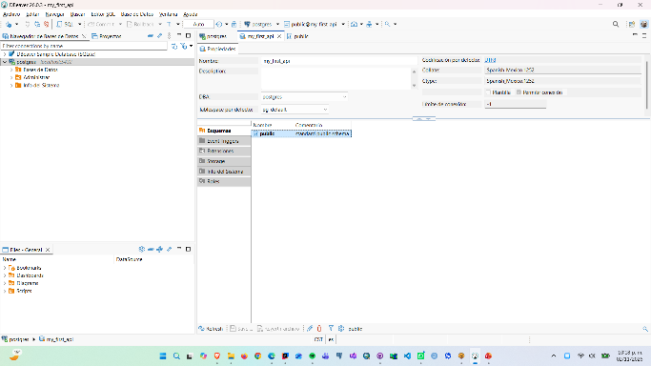
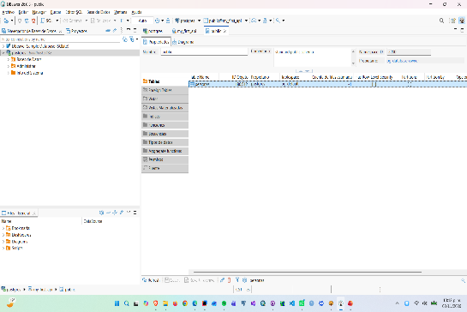
Le damos Click y nos muestra nuestra tabla de datos que creamos con la información de las personas

Slide 7
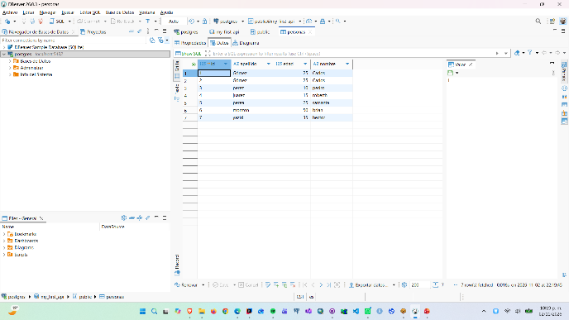
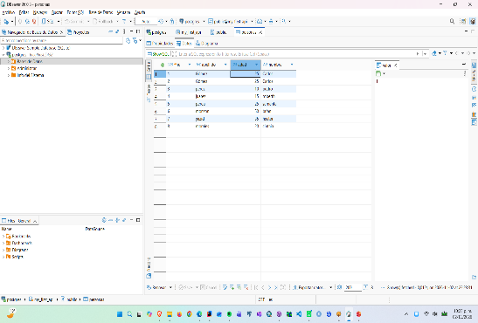
Y después le damos en ver tablas y nos despliega la tabal con los datos que hemos guardado y si agregamos otro en bruno y le damos actualizar en Dbeaver aparece el nuevo registro y es acá donde podremos eliminar y modificar los datos.

Slide 8
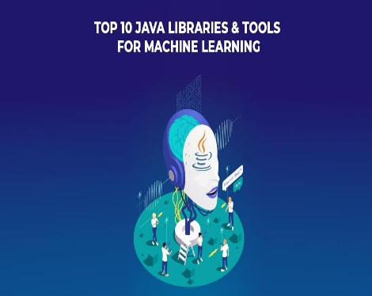
CONCLUSIÓN
Para finalizar el reporte aprendimos como es que desde java se puede conectar bruno y dbeaver el cual es muy interesante estos tres programas y vemos un buen funcionamiento y nos servirá mucho para poder realizar registros.

Slide 9

Link GitHub
https://github.com/Darvin14-Roblero/TBD-TEMA-2.git

Slide 10


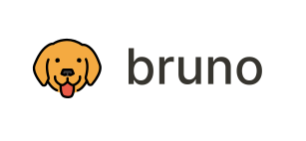
Fuentes de Información
En este caso se utilizo Intellij IDE y Bruno y DBeaver

